Slide 1
Конструирование в детском саду
Воспитатель первой квалификационной категории:
Иванова О.В.

Slide 2
Проблему развития конструктивной деятельности детей дошкольного возраста рассматривали:
Л.А.Венгер, В.С. Мухина,
Н.Н. Поддъяков, Г.А. Урунтаева, В.Г. Нечаева, З.В. Лиштван, А.Н. Давидчук, Л.А.Парамонова, Л.В. Куцакова, Г.А.Урадовских.

Slide 3
Термин «конструирование» (от латинского слова соnstruerе) означает приведение в определенное взаимоположение различных предметов, частей, элементов.

Slide 4
Детское конструирование - это один из продуктивных видов деятельности дошкольника, предполагающий создание конструкции по образцу, условиям или собственному замыслу.
Л.А. Венгер,В.С. Мухина

Slide 5
Детское конструирование - это деятельность, тесно связанная с игрой и отвечающая интересам детей, а также создание различных построек из строительного материала, изготовление поделок и игрушек из бумаги, картона, дерева и т.п.
З.В. Лиштван

Slide 6
Детское конструирование - это процесс сооружения построек, в которых предусматривается взаимное расположение частей и элементов, а также способы их соединения.
Г.А. Урунтаева

Slide 7
Типы конструирования
Техническое:
конструирование из строительного материала, конструирование из деталей конструктора, конструирование из крупно – габаритных модульных блоков
Художественное:
конструирование из бумаги и картона, природного и бросового материала

Slide 8
Конструирование развивает:
Пространственное воображение;
Глазомер;
Архитектурно-художественный вкус;
Индивидуальность в сочетании с умением работать в творческом коллективе сверстников;
Личностные качества – аккуратность, сосредоточенность, усидчивость, терпение;
Чувство гармонии, пропорции, симметрии, формы, красоты.

Slide 9
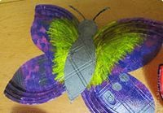
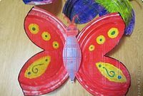
Бабочки-
красавицы

Slide 10
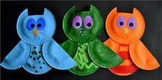
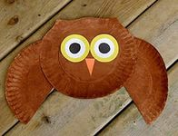
Совушка-сова

Slide 11
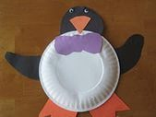
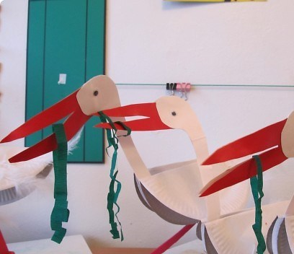
птички

Slide 12
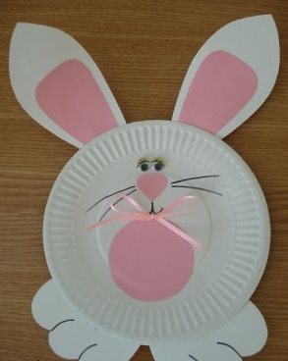
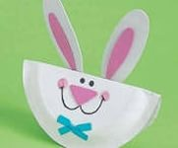
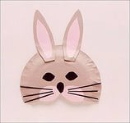
Зайчики-попрыгайчики

Slide 13
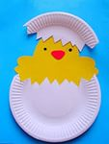
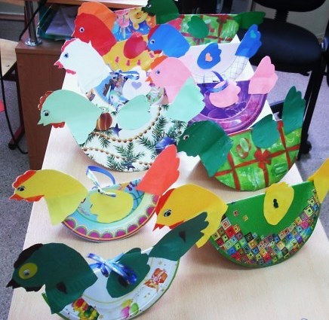
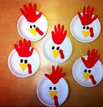
Цып-цып-цып мои цыплятки

Slide 14
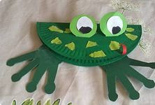
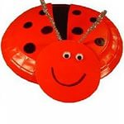
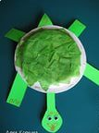

Slide 15
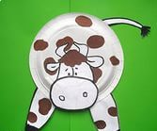
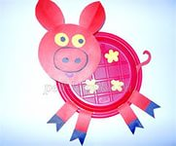
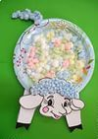
Домашние животные

Slide 16
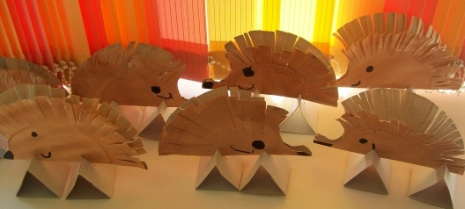
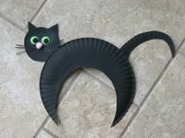

Slide 17
